Slide 1

Наши эмоции...
Какие они?
Выполнила: педагог-психолог МАДОУ № 357
Приволжского района г.Казани
Кухтина Н.В.

Slide 2


Slide 3





РАДОСТЬ В ЦВЕТЕ

Slide 4
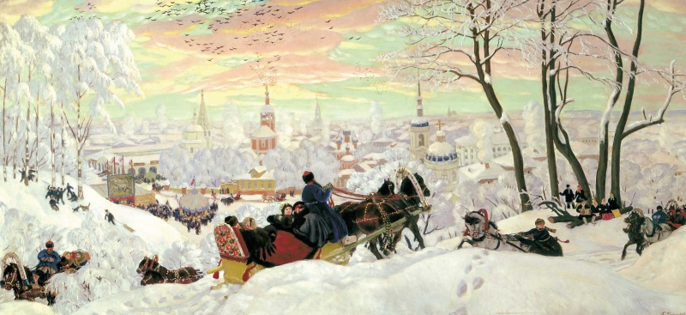
РАДОСТЬ В ЖИВОПИСИ
Кустодиев Б.М. «Масленица»

Slide 5
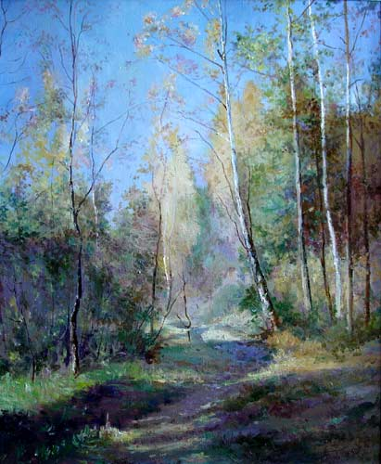
Р
Аврин А.Л. «У Черного озера»

Slide 6
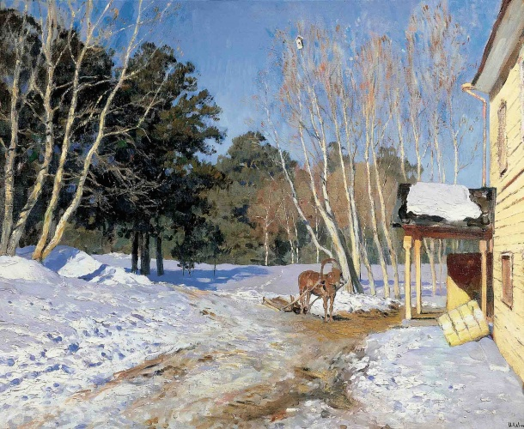
Левитан И.И. «Март».
.И Левита
Б. Пастернак
ВЕСНА В ЛЕСУ
Отчаянные холодаЗадерживают таянье.Весна позднее, чем всегда,Но и зато нечаянней.С утра амурится петух,И нет прохода курице.Лицом поворотясь на юг,Сосна на солнце жмурится.Хотя и парит и печет,Еще недели целыеДороги сковывает ледКорою почернелою.В лесу еловый мусор, хлам,И снегом всё завалено.Водою с солнцем пополамЗатоплены проталины.И небо в тучах как в пухуНад грязной вешней жижицейЗастряло в сучьях наверхуИ от жары не движется.
Б. Пастернак

Slide 7
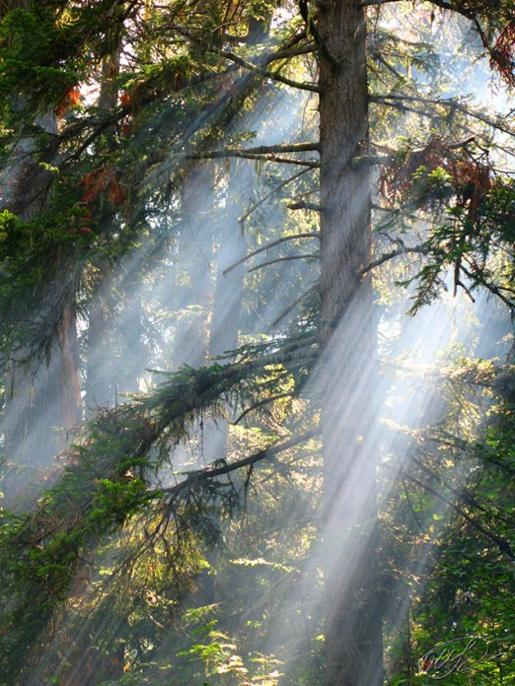
РАДОСТЬ В ПОЭЗИИ
ВЕСНА В ЛЕСУ
Отчаянные холода
Задерживают таянье.
Весна позднее, чем всегда,
Но и зато нечаянней.
Хотя и парит и печет,
Еще недели целые
Дороги сковывает лед
Корою почернелою. .
В лесу еловый мусор, хлам,
И снегом всё завалено.
Водою с солнцем пополам
Затоплены проталины.
И небо в тучах как в пуху
Над грязной вешней жижицей
Застряло в сучьях наверху
И от жары не движется Б. Пастернак
Б. Пастернак

Slide 8


РАДОСТЬ В МУЗЫКЕ
  «Новая кукла» П.И. Чайковский «Детский альбом».
  Ода «К радости», финал Девятой симфонии Людвига ван Бетховена.
  Триумфальный марш из оперы «Аида» Дж. Верди.

Slide 9
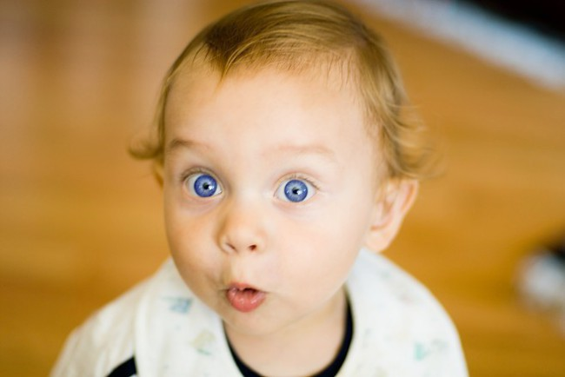
УДИВЛЕНИЕ

Slide 10



УДИВЛЕНИЕ В ЦВЕТЕ

Slide 11

УДИВЛЕНИЕ В ЖИВОПИСИ
Ютака Кагайа

Slide 12
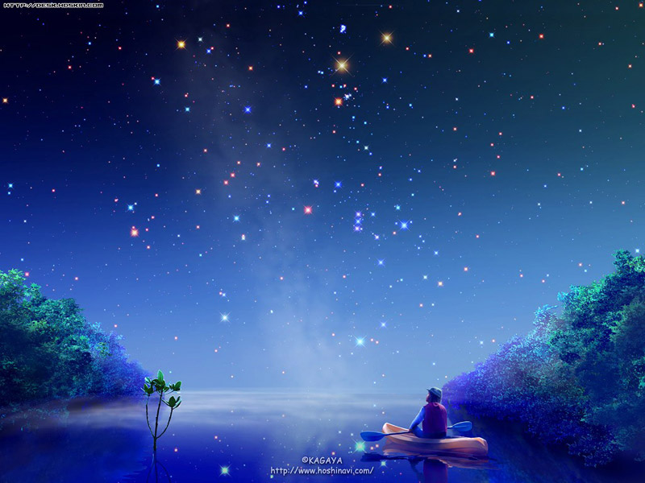
Ютака Кагайа

Slide 13

Ютака Кагайа

Slide 14
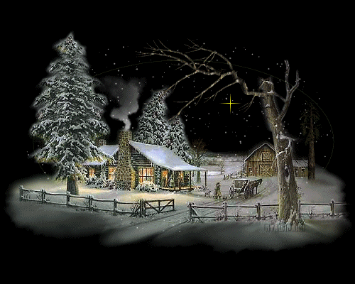
УДИВЛЕНИЕ В ПОЭЗИИ
СНЕГ ИДЕТ
Снег идет, снег идет.
К белым звездочкам в буране
Тянутся цветы герани
За оконный переплет.
Снег идет, снег идет,
Словно падают не хлопья,
А в заплатанном салопе
Сходит наземь небосвод.
.
Словно с видом чудака,
С верхней лестничной площадки,
Крадучись, играя в прятки,
Сходит небо с чердака.
Снег идет, снег идет
Снег идет, и всё в смятеньи:
Убеленный пешеход,
Удивленные растенья,
Перекрестка поворот
Б.Пастернак

Slide 15

УДИВЛЕНИЕ В МУЗЫКЕ
-«Рассвет на Москве-реке».
М. Мусоргский -Песня индийского гостя из оперы «Садко»
Н.А. Римского-Корсакова.

Slide 16
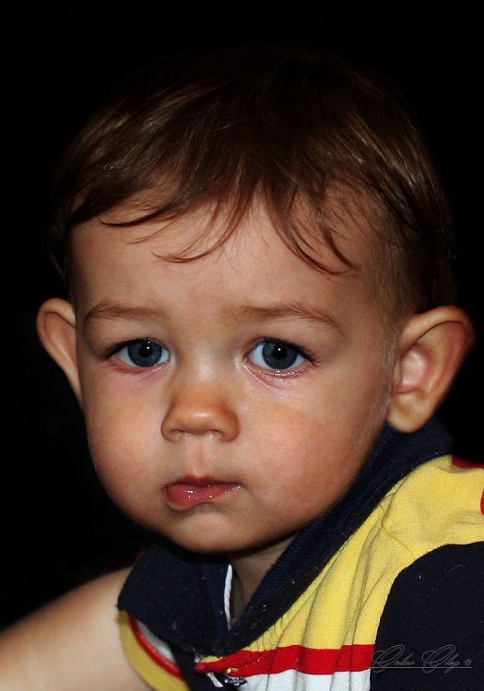
ГРУСТЬ

Slide 17




ГРУСТЬ В ЦВЕТЕ

Slide 18
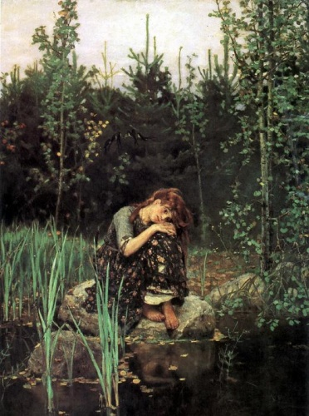
ГРУСТЬ В ЖИВОПИСИ
Васнецов В.М. «Аленушка»

Slide 19
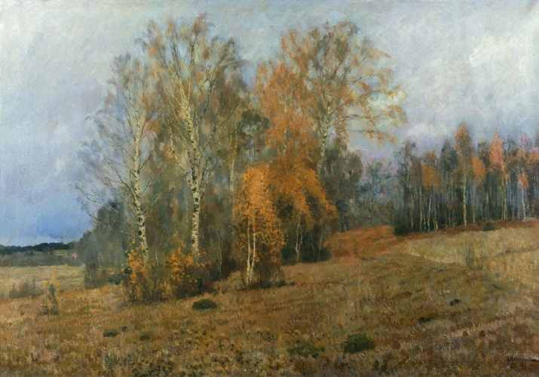
Левитан И.И. «Октябрь»

Slide 20
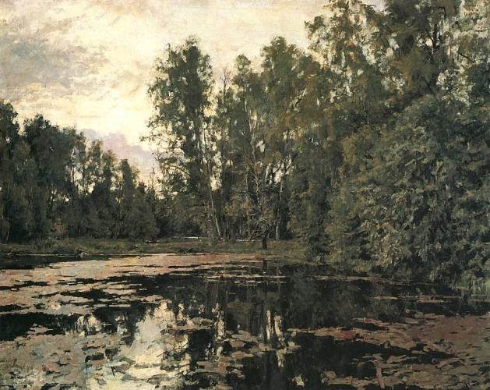
Серов В.А. «Заросший пруд»

Slide 21
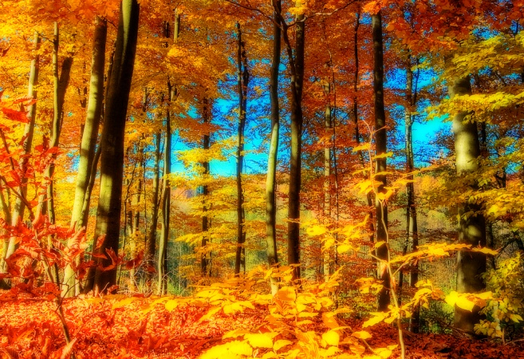
ГРУСТЬ В ПОЭЗИИ
Есть в светлости осенних вечеров
Умильная, таинственная прелесть!..
Зловещий блеск и пестрота дерев,
Багряных листьев томный, легкий шелест,
Туманная и тихая лазурь
Над грустно-сиротеющей землею
И, как предчувствие сходящих бурь,
Порывистый, холодный ветр порою,
Ущерб, изнеможенье - и на всем
Та кроткая улыбка увяданья,
Что в существе разумном мы зовем
Божественной стыдливостью страданья!
Ф.И. Тютчев

Slide 22
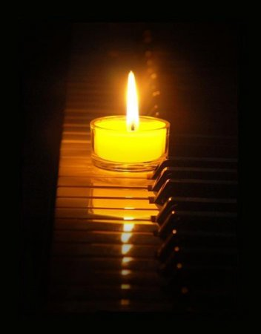
ГРУСТЬ В МУЗЫКЕ
-Грустная песенка» В. Калинников. -«Гавот» Ж.Б. Лолли
-«Первая утрата» Р. Шуман

Slide 23
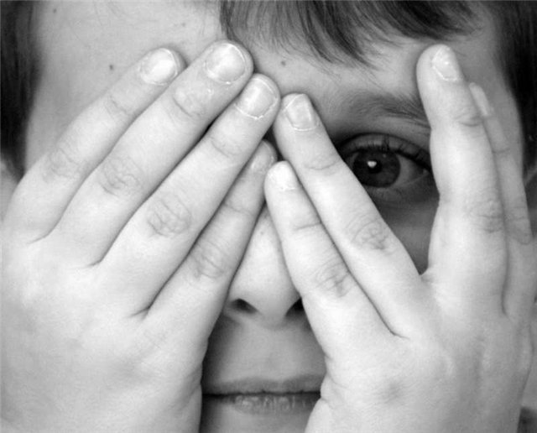
СТРАХ

Slide 24


СТРАХ В ЦВЕТЕ

Slide 25
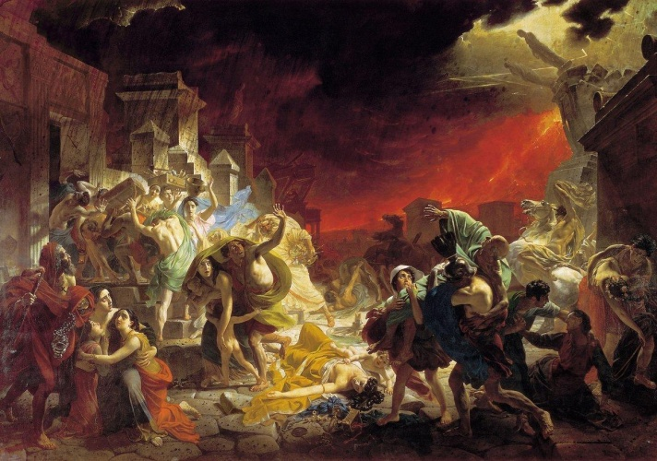
СТРАХ В ЖИВОПИСИ
К. Брюллов «Последний день Помпеи»

Slide 26
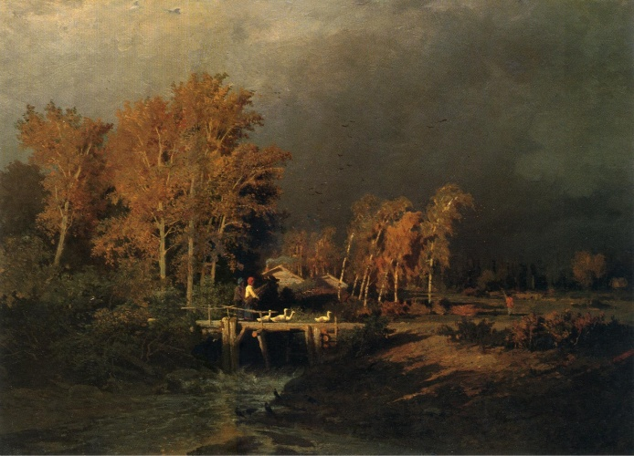
Васильев Ф.А. «Перед грозой»

Slide 27
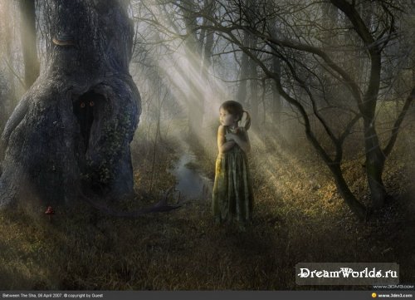
СТРАХ В ПОЭЗИИ
Песок сыпучий по колени...
Мы едем - поздно - меркнет день,
И сосен, по дороге, тени
Уже в одну слилися тень.
Черней и чаще бор глубокий-
Какие грустные места!
Ночь хмурая, как зверь стоокий,
Глядит из каждого куста!
Ф.И. Тютчев

Slide 28

СТРАХ В МУЗЫКЕ
-«В пещере горного короля» музыка Э. Грига к драме Г. Ибсена «Пер Гюнт».

Slide 29
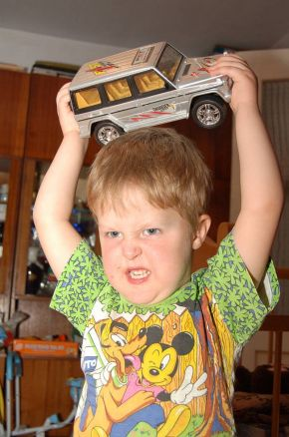
ГНЕВ

Slide 30

ГНЕВ В ЦВЕТЕ

Slide 31
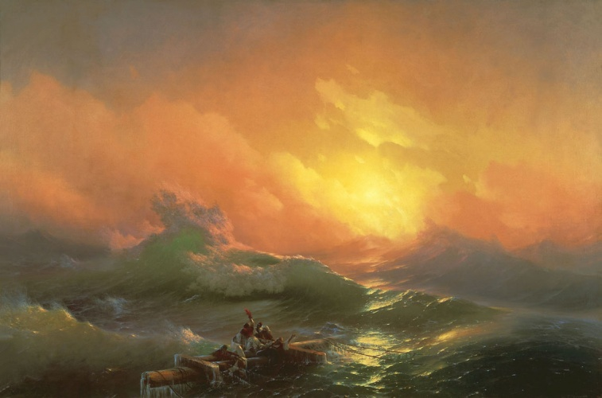
ГНЕВ В ЖИВОПИСИ
Айвазовский И.К. «Девятый вал»

Slide 32
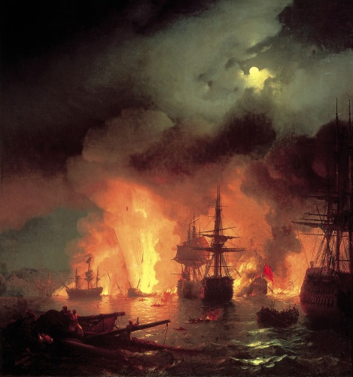
Айвазовский И.К. «Чесменский бой»

Slide 33
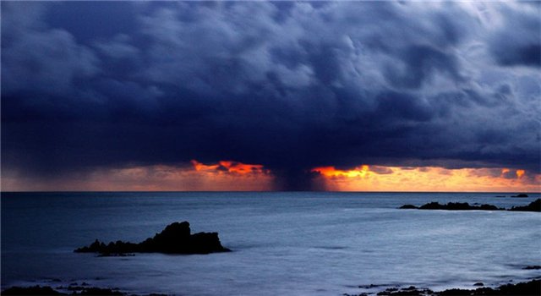
ГНЕВ В ПОЭЗИИ
И бунтует, и клокочет,
Хлещет, свищет, и ревет,
И до звезд допрянуть хочет,
До незыблемых высот...
Ад ли, адская ли сила
Под клокочущим котлом
Огнь геенский разложила-
И пучину взворотила
И поставила вверх дном?
Волн неистовых прибоем
Беспрерывно вал морской
С ревом, свистом, визгом, воем
Бьет в утес береговой,-
Но спокойный и надменный
Дурью волн не обуян,
Неподвижный, неизменный,
Мирозданью современный,
Ты стоишь, наш великан
И, озлобленные боем,
Как на приступ роковой,
Снова волны лезут с воем
На гранит громадный твой.
Но, о камень неизменный
Бурный натиск преломив,
Вал отбрызнул сокрушенный,
И клубится мутной пеной
Обессиленный порыв...
Ф. Тютчев

Slide 34
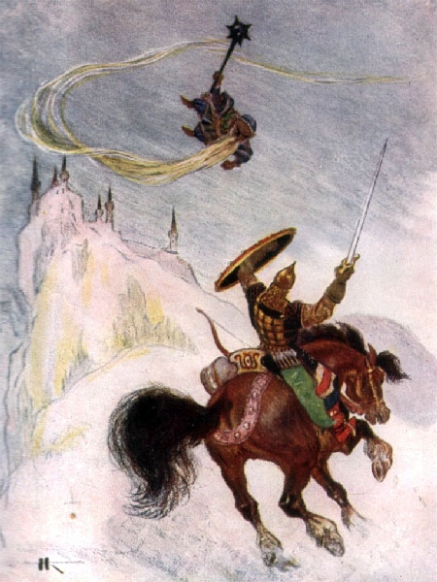
ГНЕВ В МУЗЫКЕ
      Марш Черномора из оперы М.И. Глинки «Руслан и Людмила»
      Clint Mansell (The London symphonic orchestra) - Requiem for a dream

Slide 35





А мы какие?
Узнали себя?

